Slide 1
Dobro došli na čas srpskog jezika.
Na današnjem času nastavljamo priču o pročitanom odlomku “Bambi”.

Slide 2
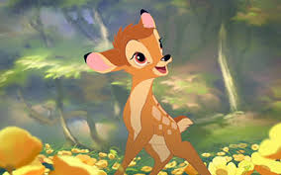
Otvorite Radnu svesku na strani 82. i uradite zadatke.
Kada završite slikajte i pošaljite.

